Slide 1
Så här använder du vår ppt-mall
Mallen har ett flertal olika möjliga layoutval, och har förinställda bilder och bildkollage för att göra det enkelt för dig att skapa fina presentationer. Använd gärna dessa bilder för en enhetlig och genomtänkt design.
Håll dig till ett färgtema per presentation för ett lugnt och stilrent intryck.
För att byta färgtema, gå till menyn längst upp till vänster, klicka på Layout och välj ett av våra fyra färgteman.
Längst bak i presentationen finns en slide med illustrationer att klippa och klistra från.
Använd alltid bilder från vår egen bildbank i Kommunikationsplatsen i första hand. Alla bilder som finns där är kontrollerade och har bildrättigheter och medverkansavtal i ordning.
Viktigt är att alltid följa Region Västmanlands grafiska profil och bilmanér.
Hämta alltid mallen i PowerPoint, då missar du inga eventuella uppdateringar, till skillnad mot om du sparar den på din dator.

Slide 2
Funktionell resursplanering
Ett perspektiv som möjliggör en hållbar bemanning.

Slide 8
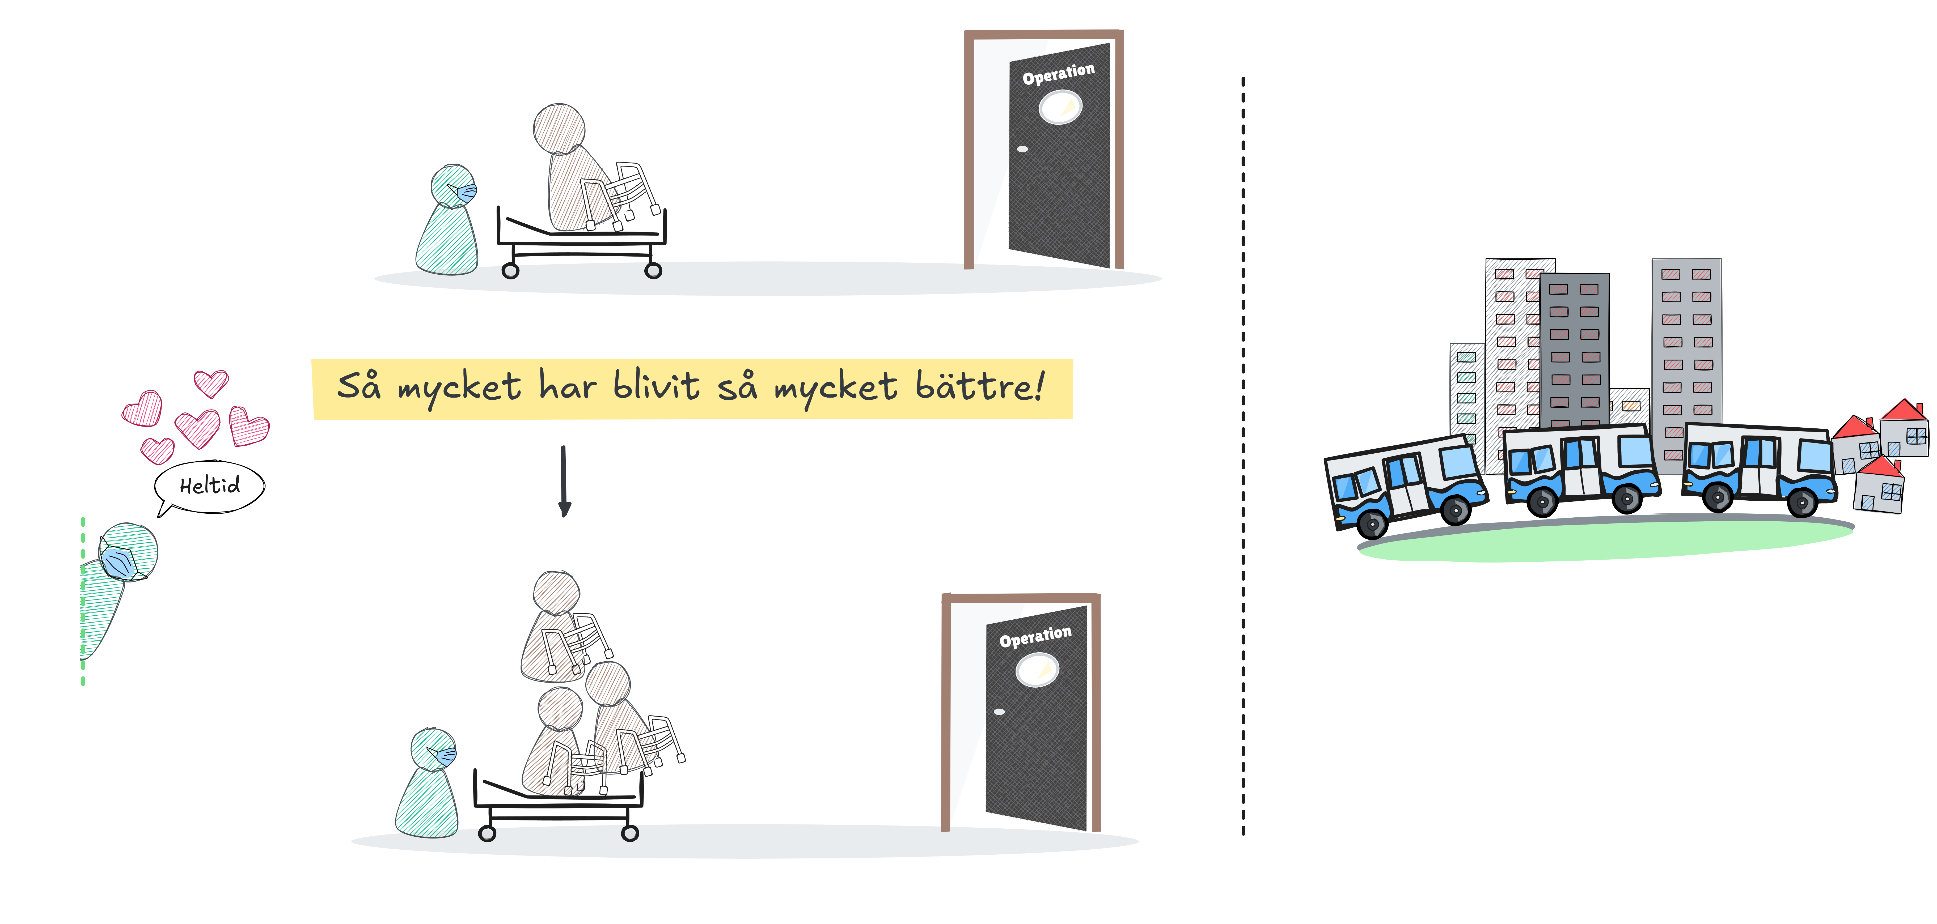

Slide 9
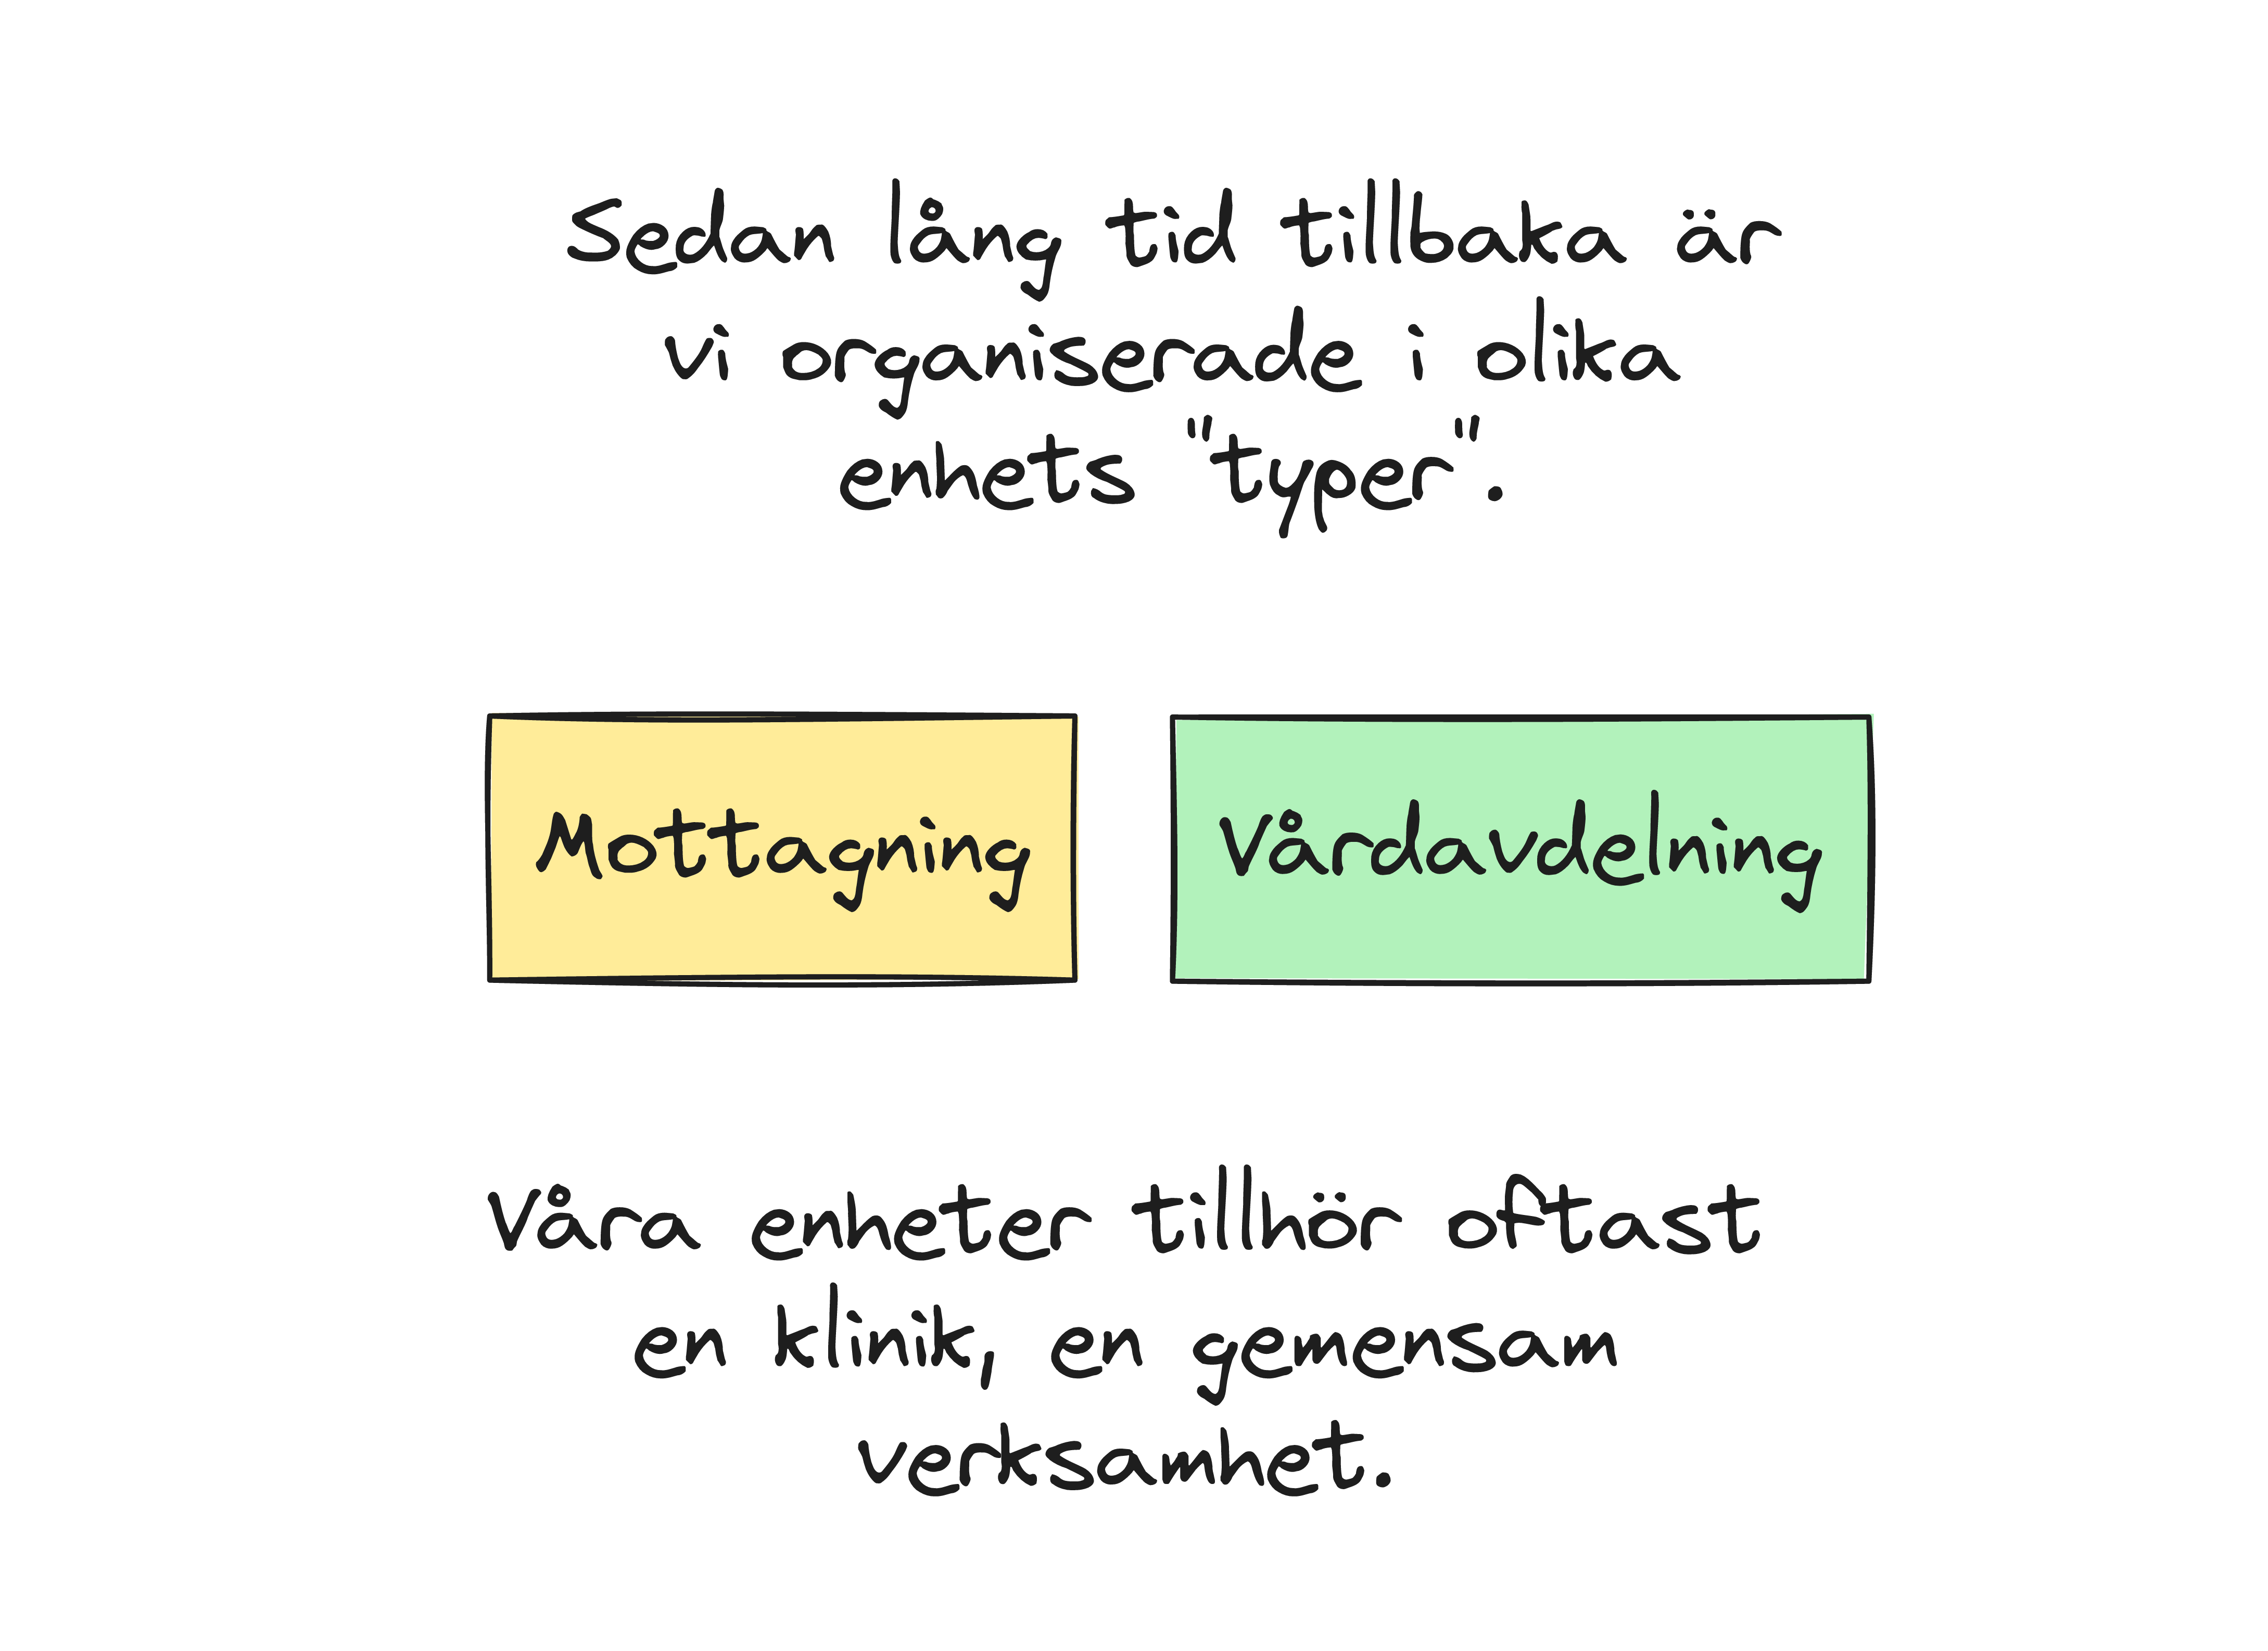

Slide 10
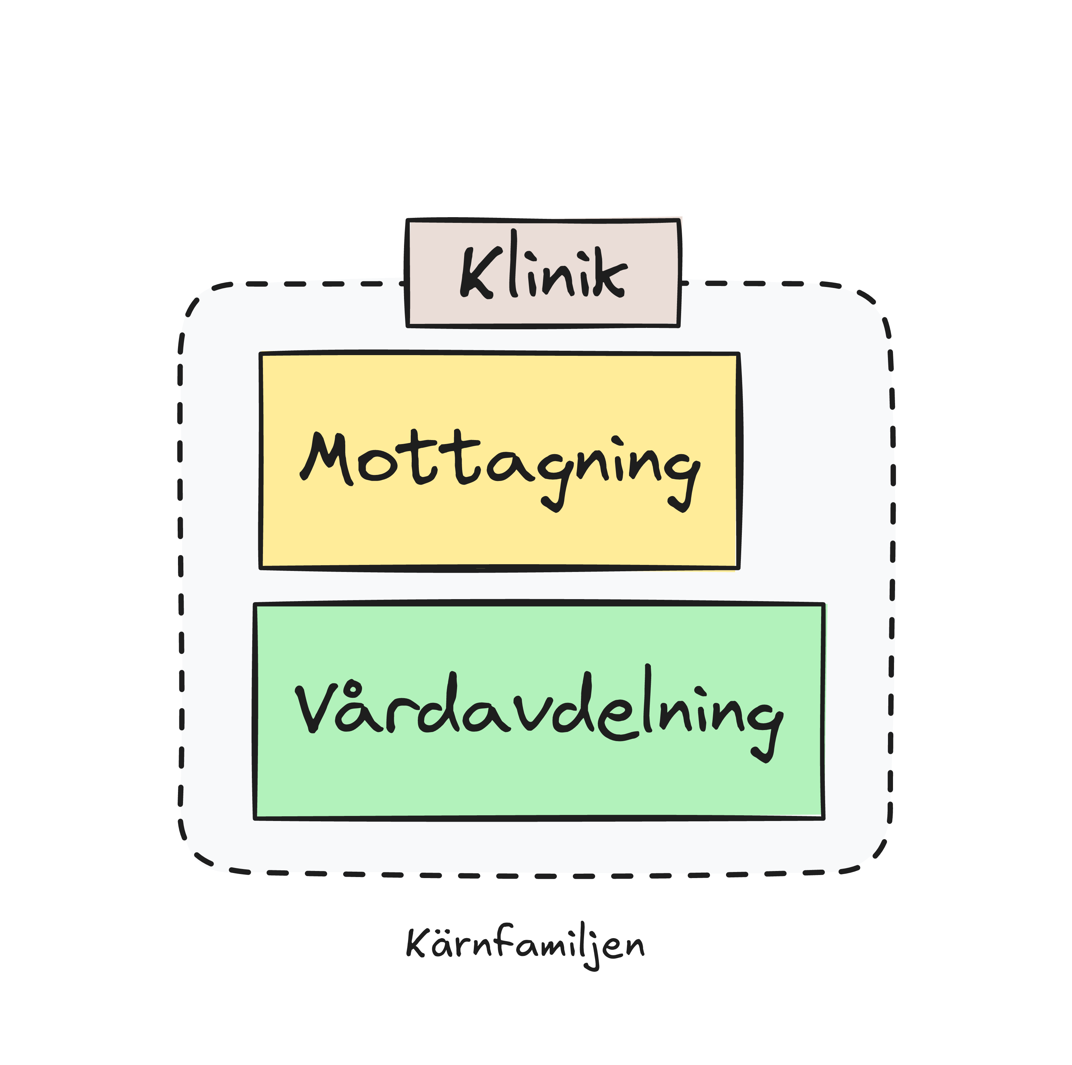

Slide 11
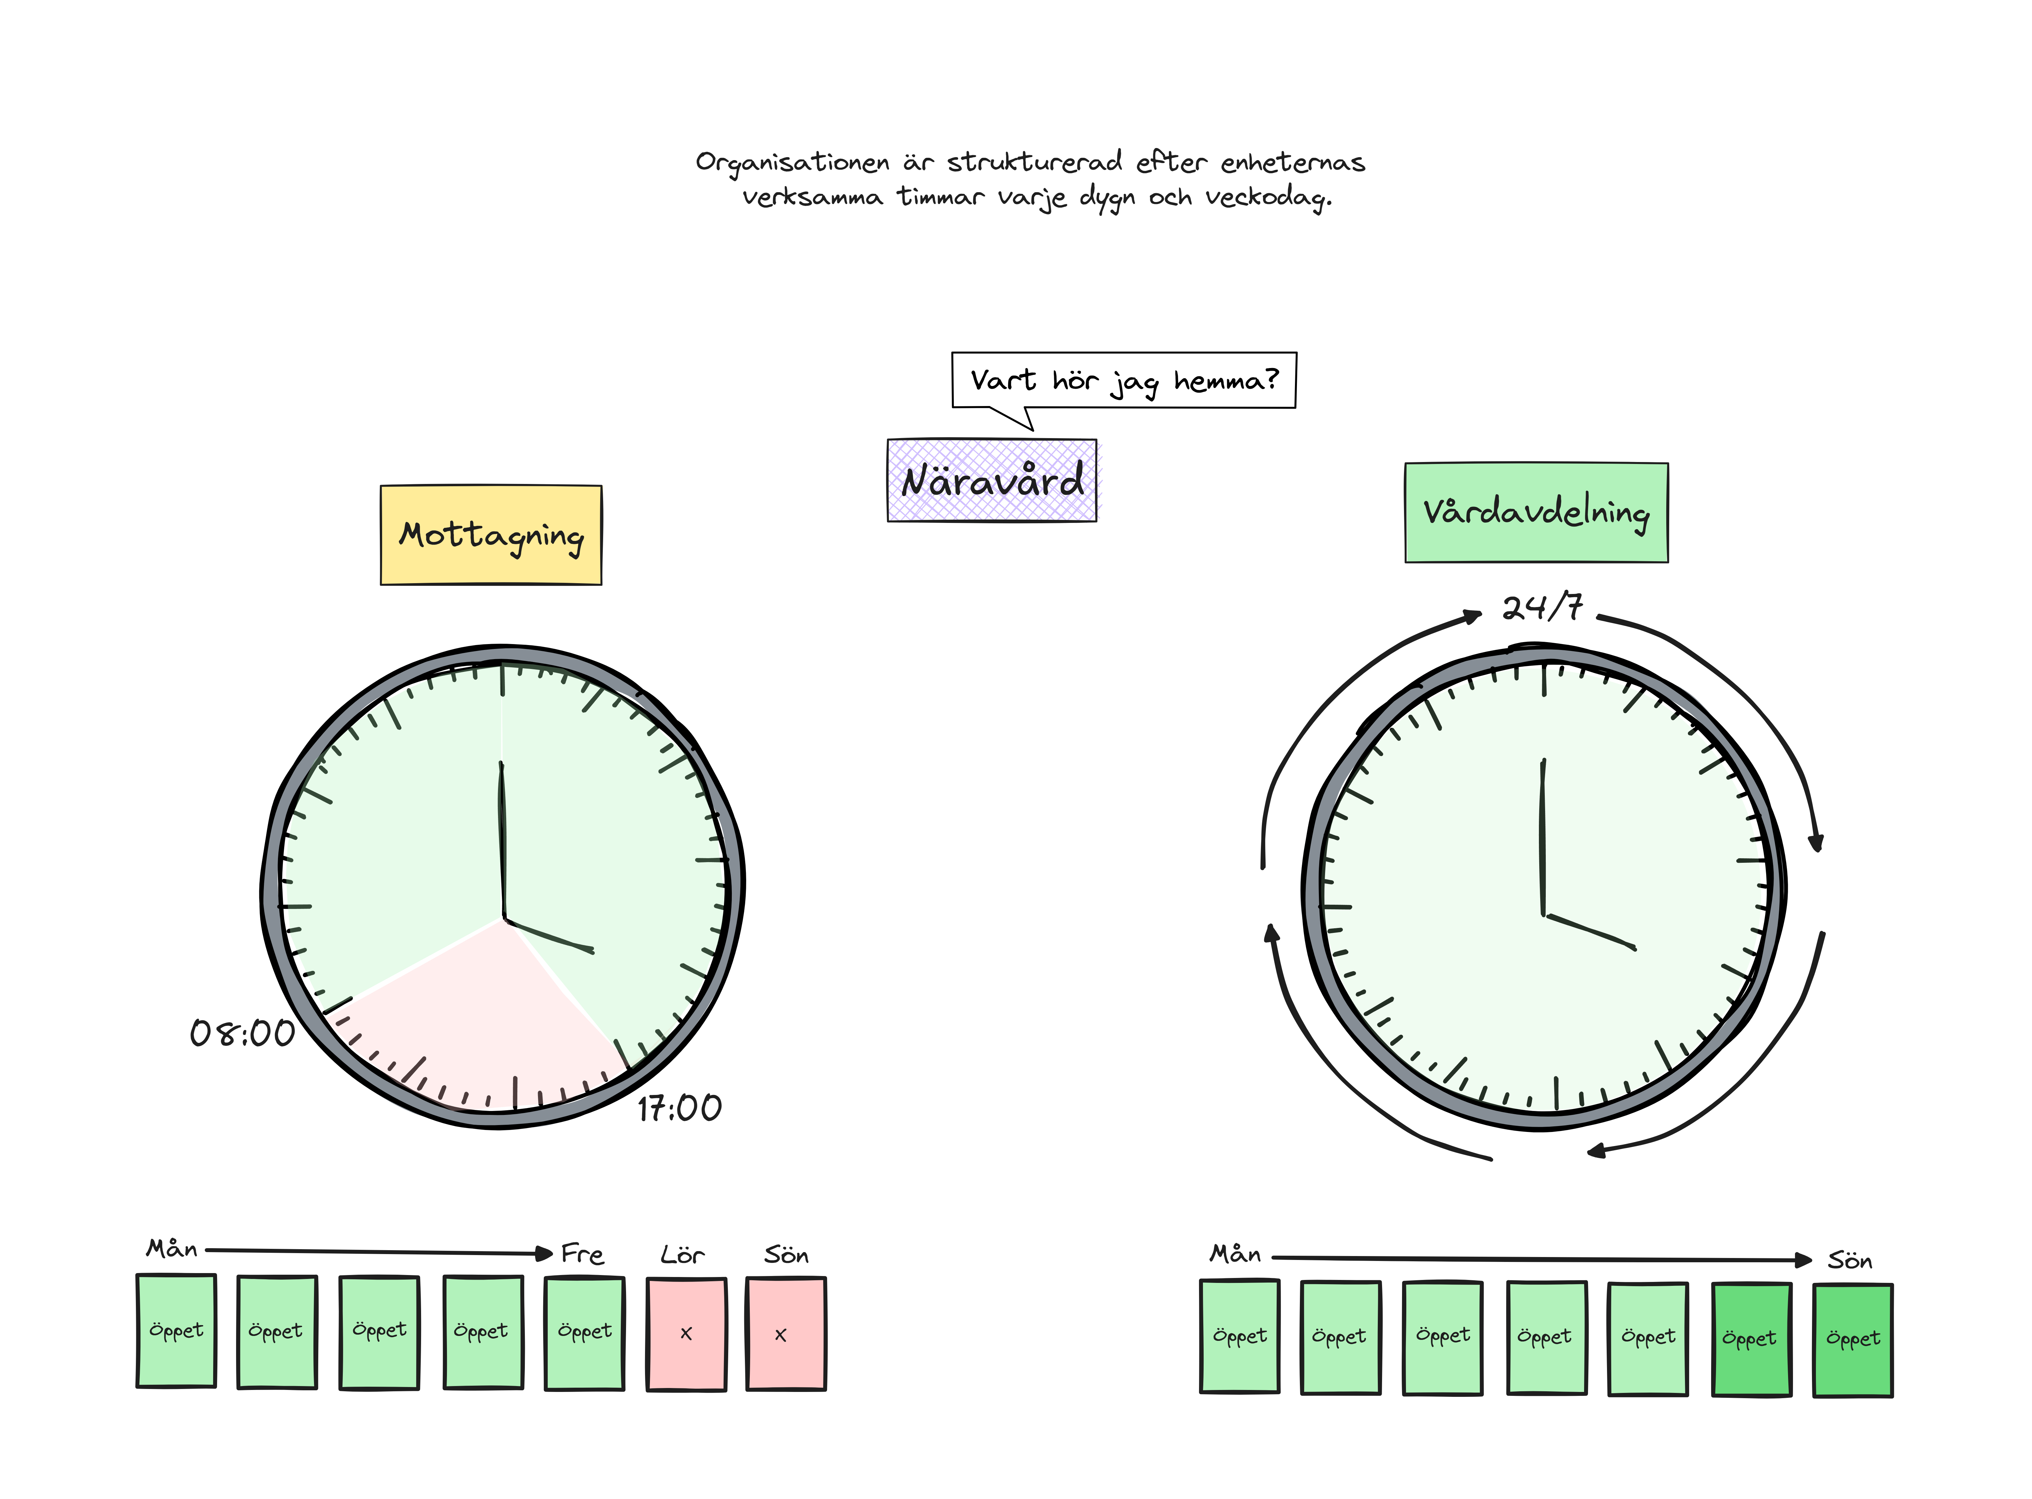

Slide 12
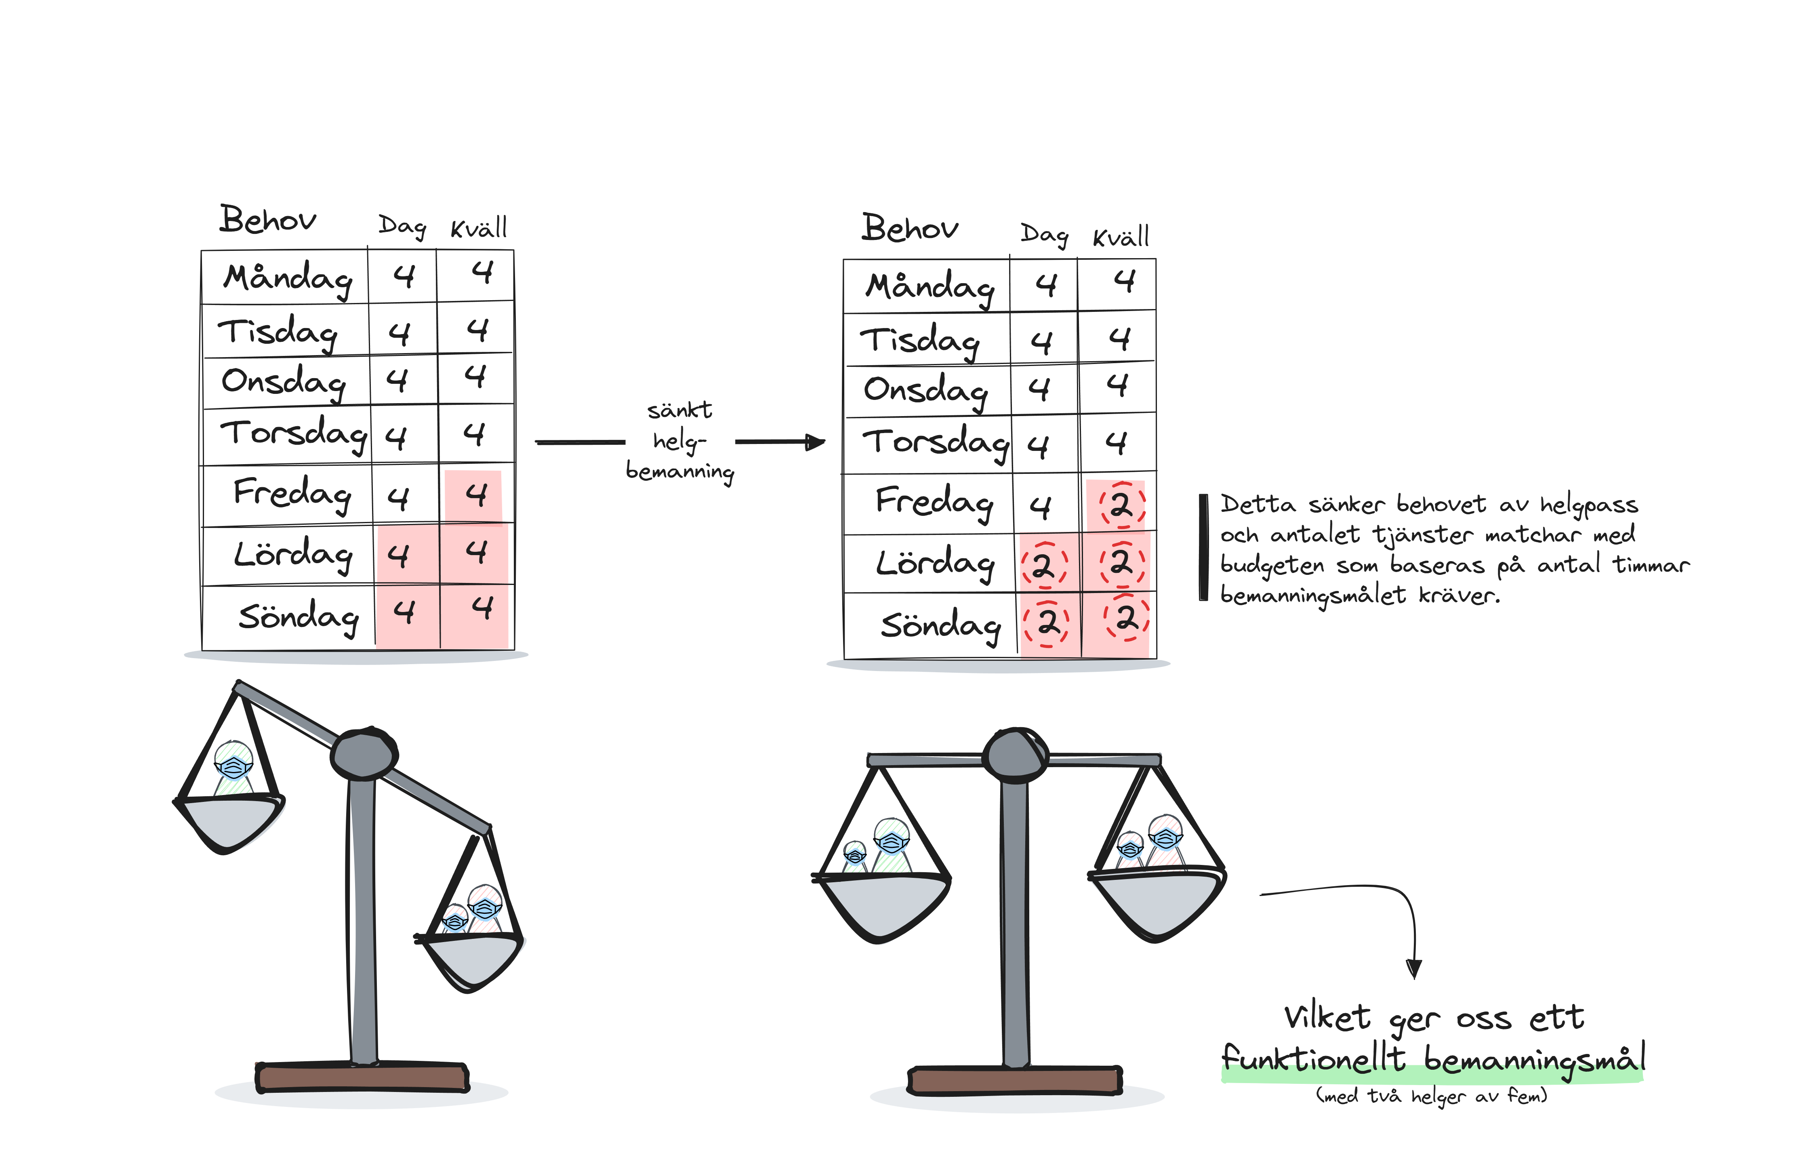

Slide 15
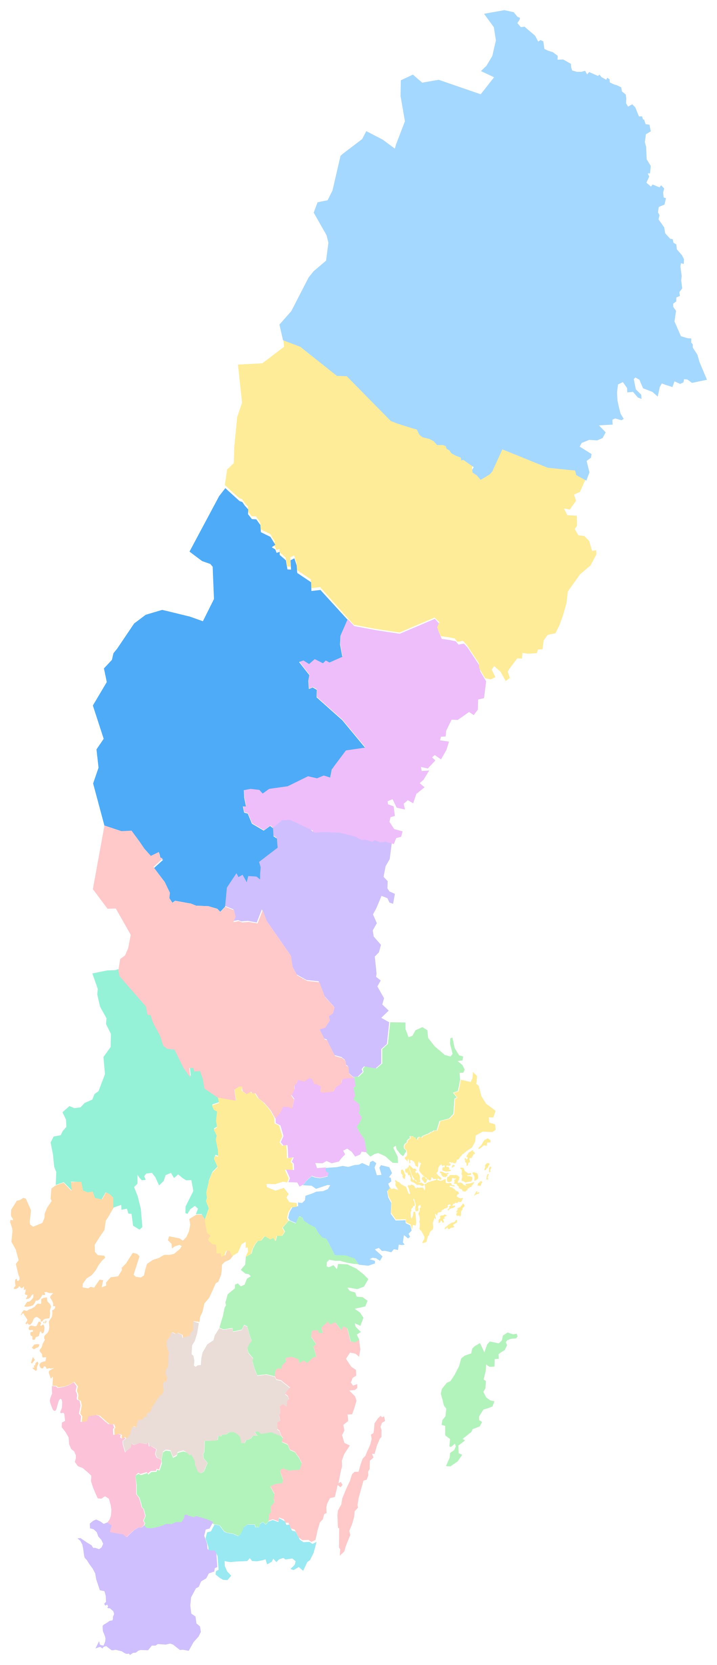

Slide 16
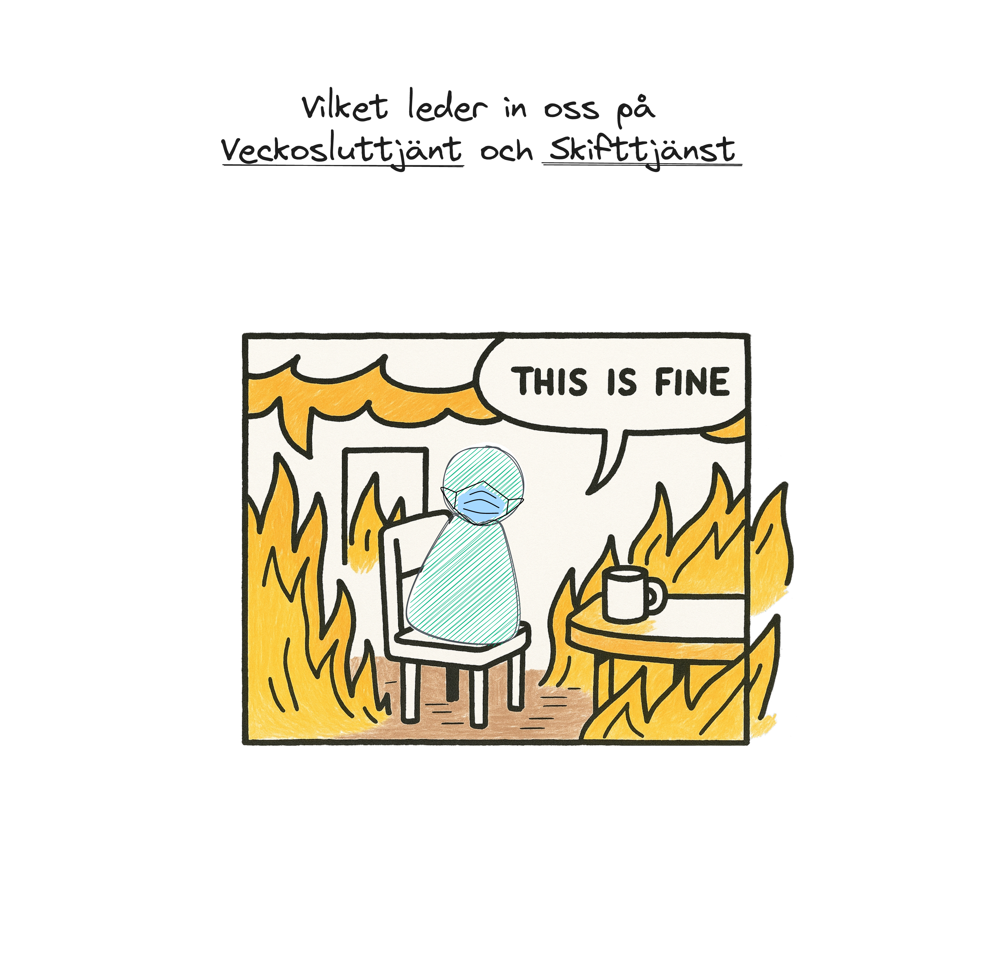

Slide 18
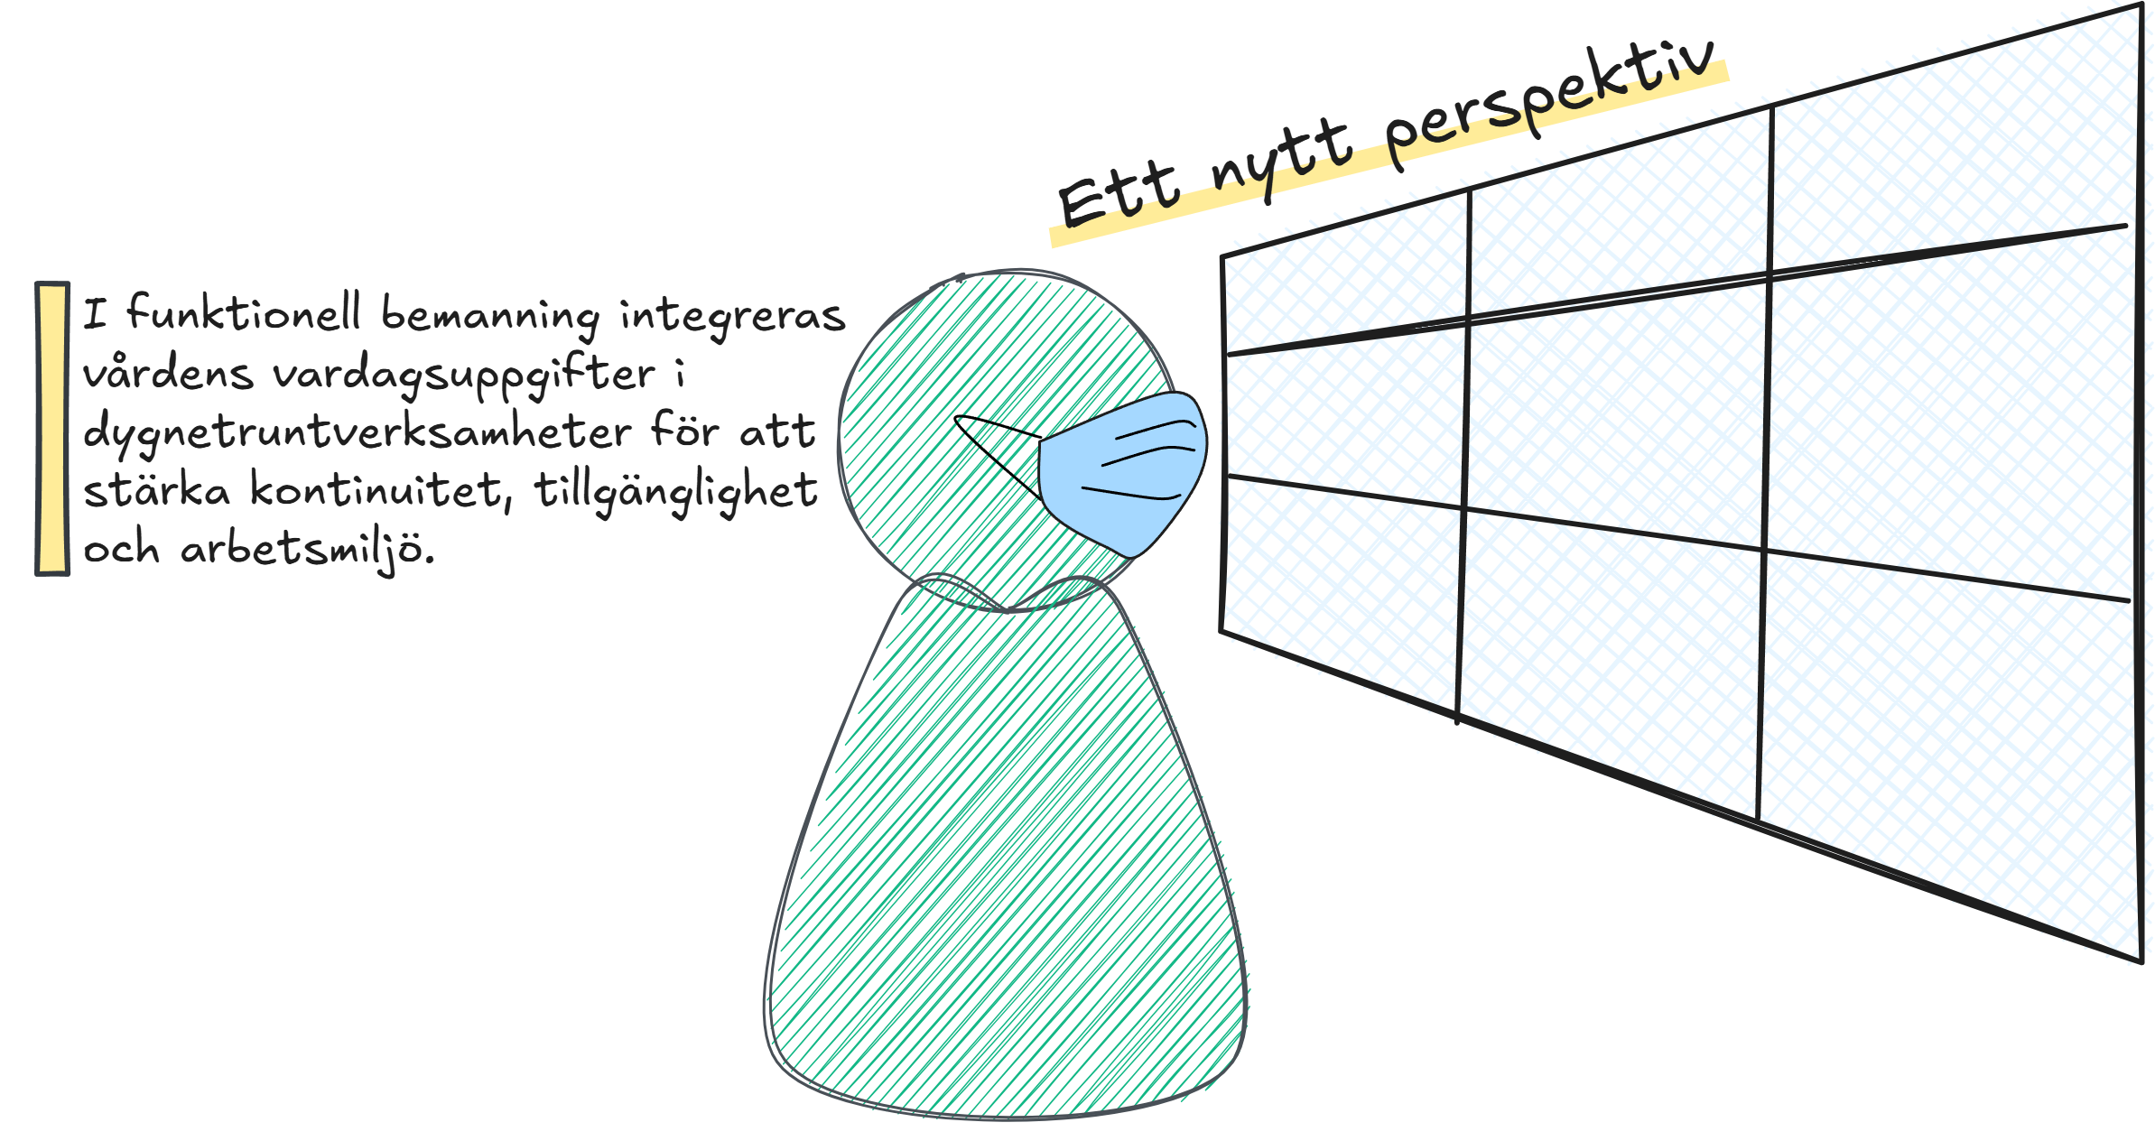

Slide 19
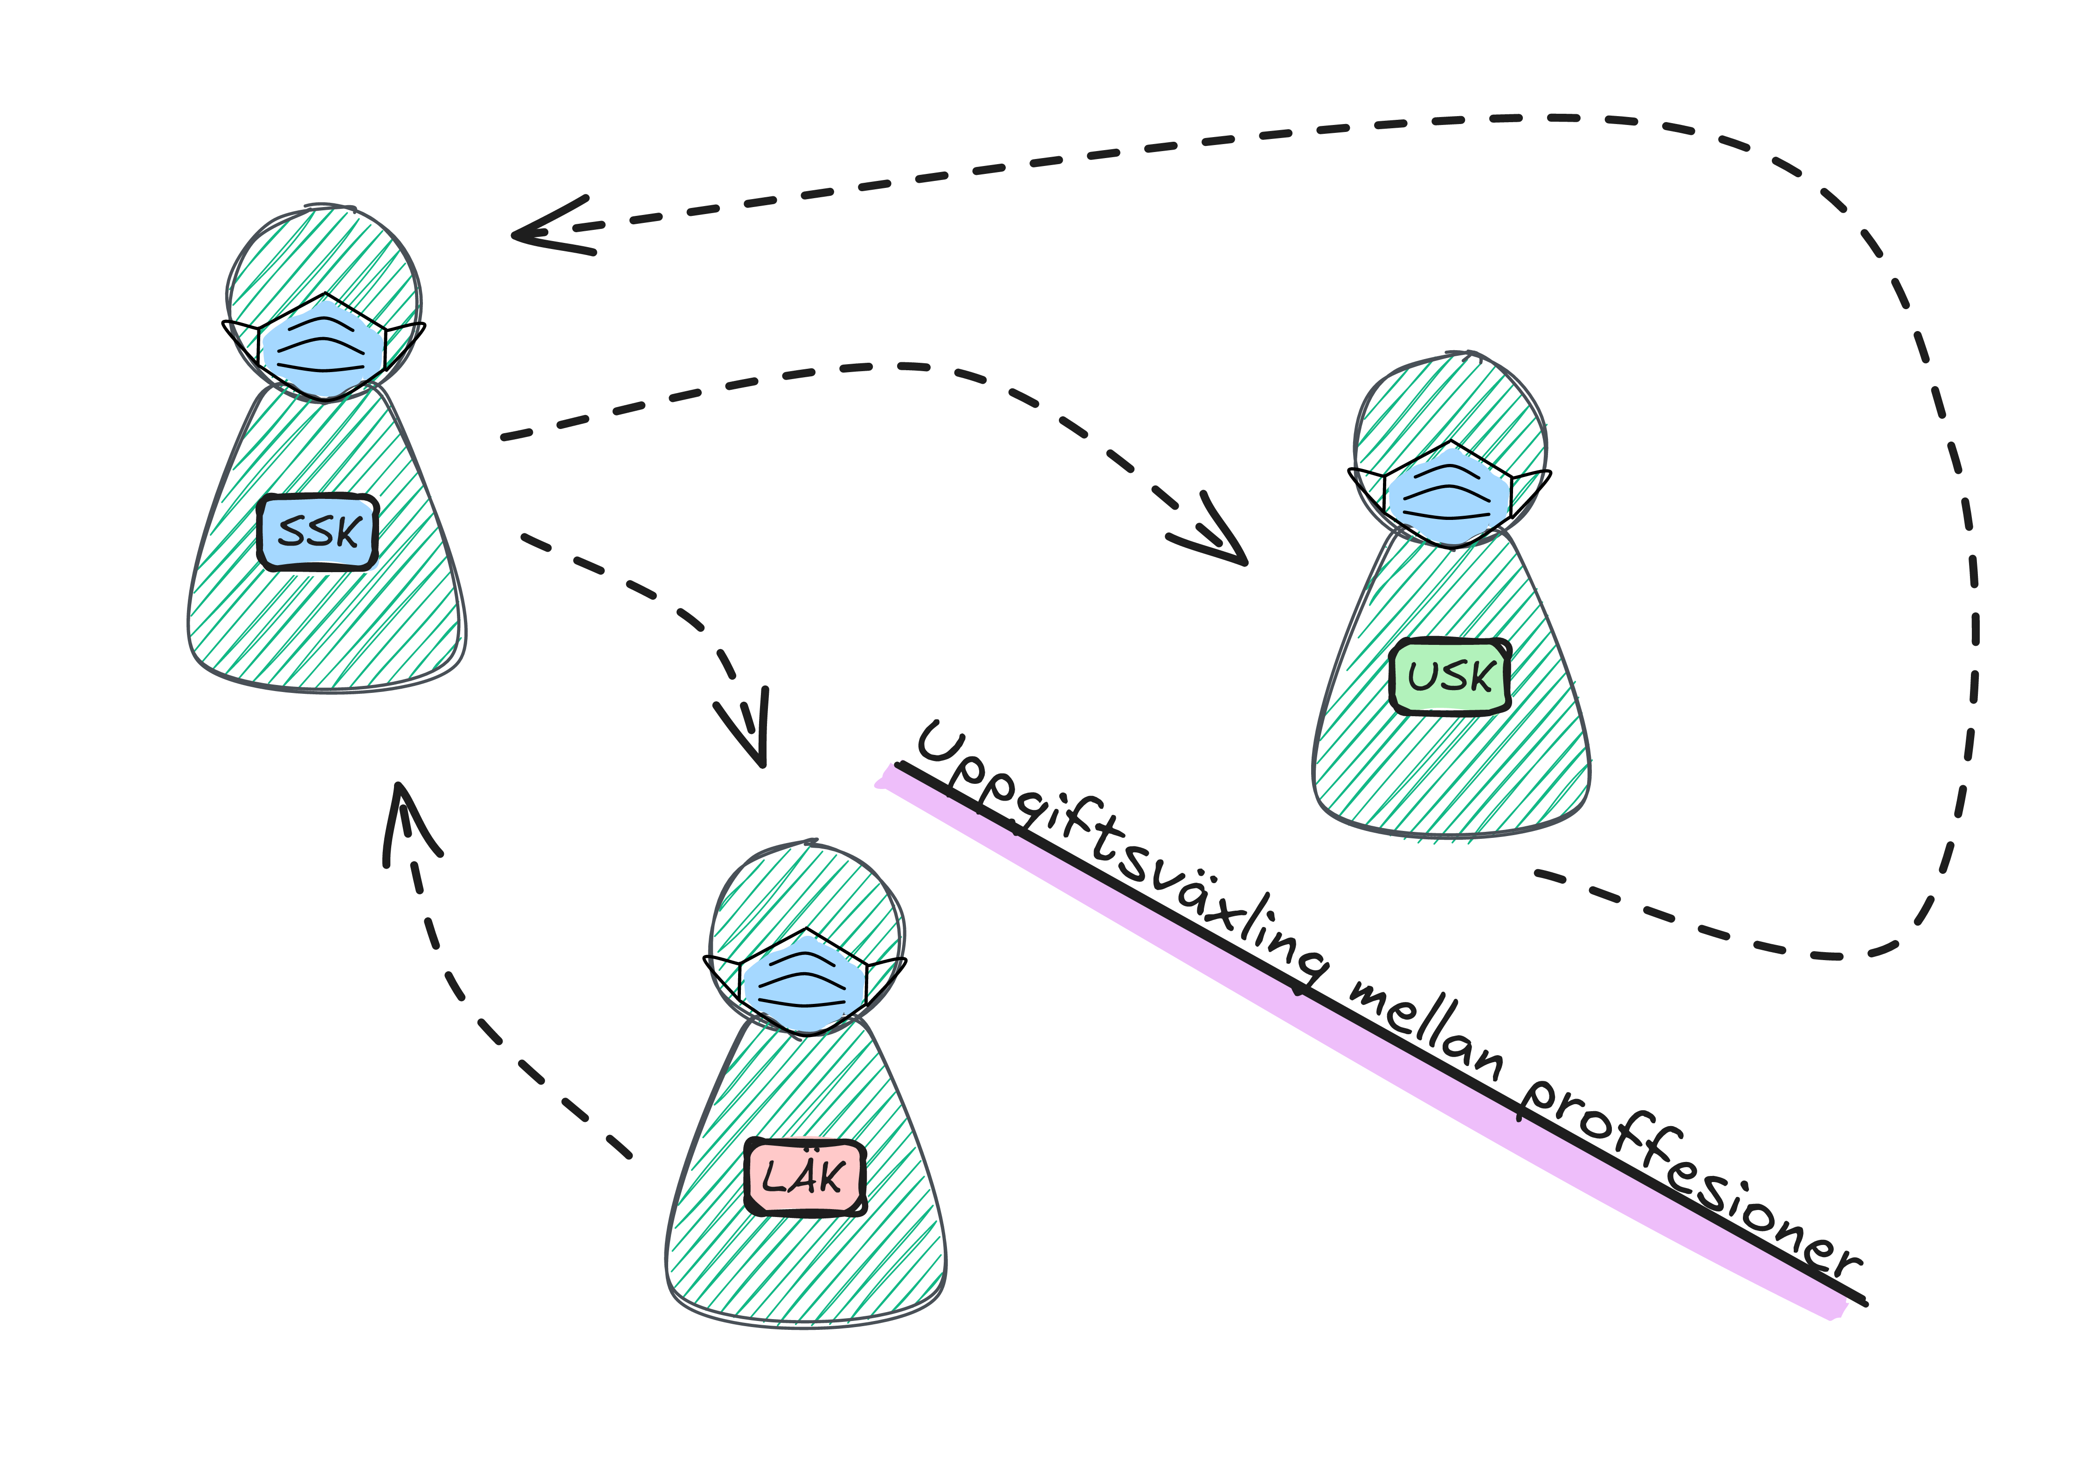

Slide 20
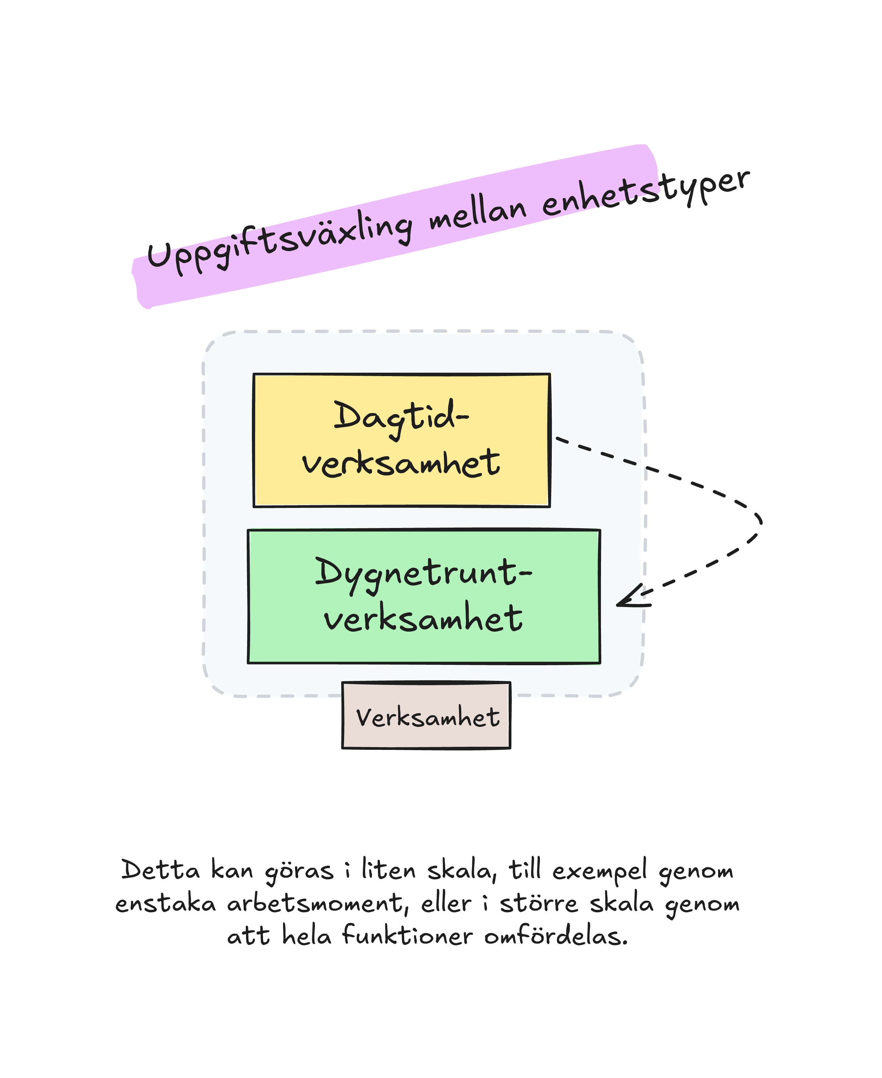

Slide 22
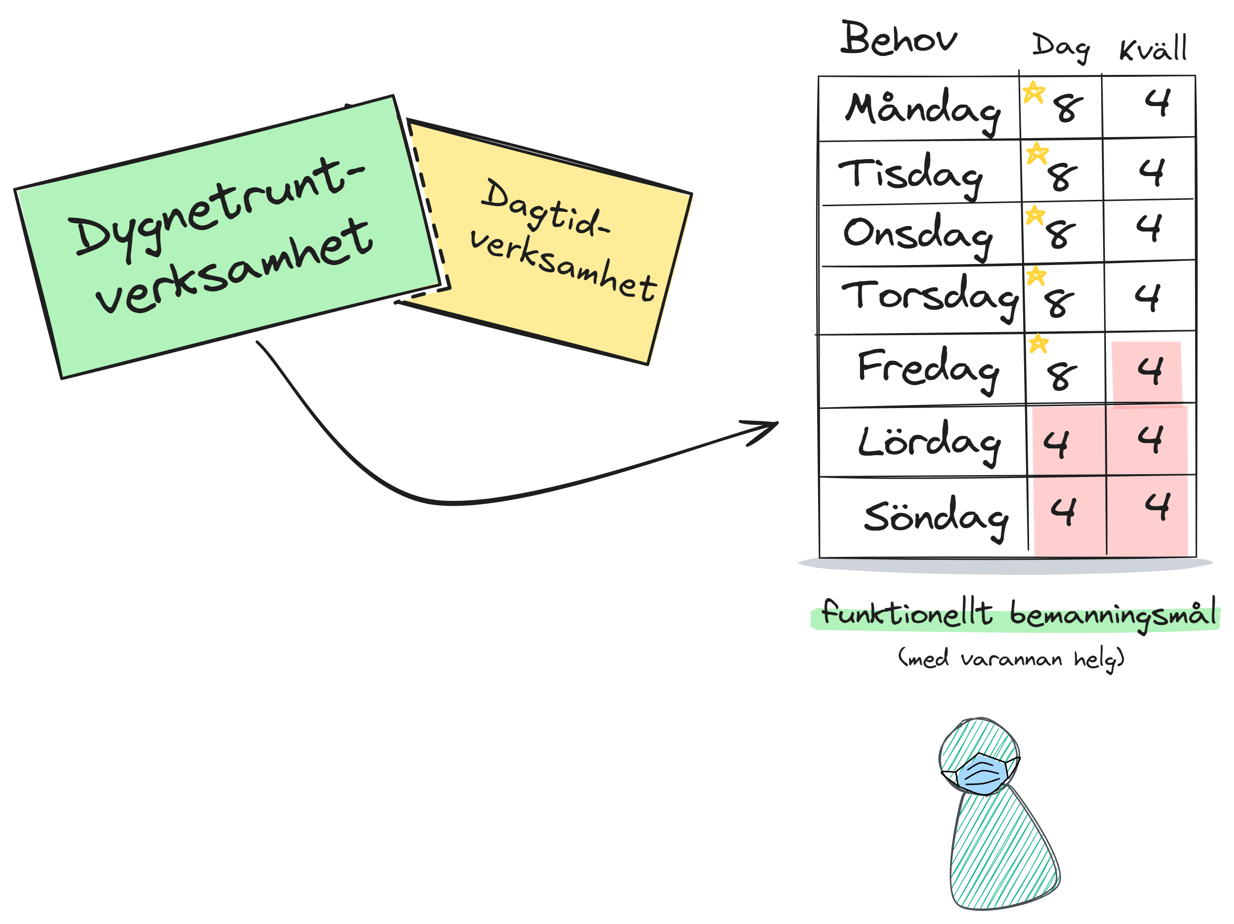

Slide 25
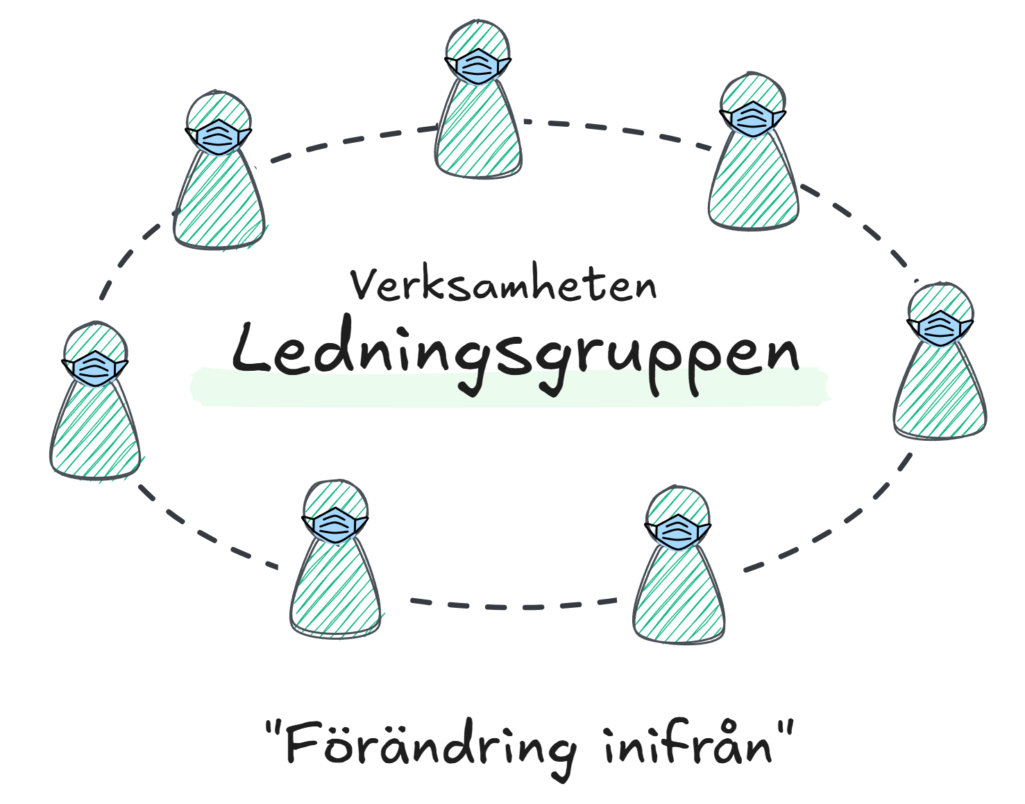

Slide 26
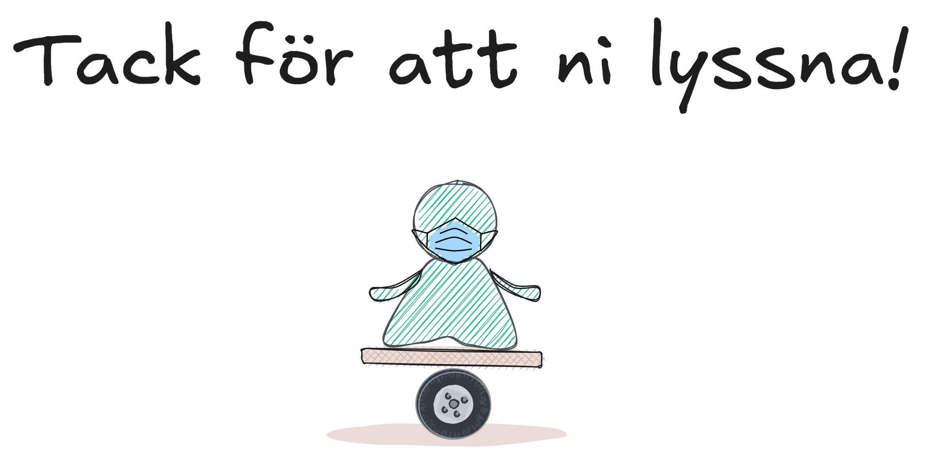

Slide 27
Illustrationer i svg

